Slide 1
МИНИСТЕРСТВО НАУКИ И ВЫСШЕГО ОБРАЗОВАНИЯ РФ ФГБОУ ВО «Брянский государственный технический университет» Кафедра «Компьютерные технологии и системы» Дисциплина «Моделирование информационно-аналитических систем»
КУРСОВОЙ ПРОЕКТ
на тему: «Моделирование информационно-аналитической системы анализа фондового рынка»
Выполнил:
Студент группы О-17-ИАС-аид-С
Андронов Михаил Павлович
Руководитель:
к.т.н., доцент каф. «КТС»
Леонов Юрий Алексеевич
Брянск 2022

Slide 2
Цель Курсового проекта
2
Целью данной работы является моделирование информационно-аналитической системы анализа фондового рынка
Задачи Курсового проекта
анализ источников данных, определение необходимых математических методов, наиболее подходящих для решения данной задачи;
организация базы данных и заполнение её достаточным объемом информации;
разработка аналитического модуля, позволяющего прогнозировать изменения на фондовых биржах;
разработка программного модуля для актуализации имеющихся данных о котировках акций на фондовых биржах;

Slide 3
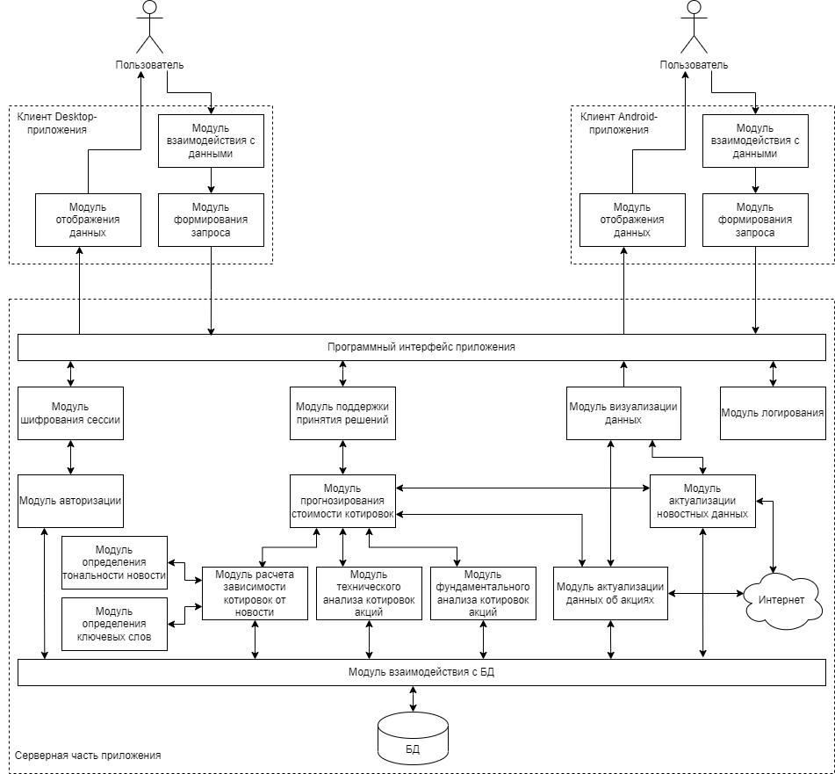
3
Архитектура ИАС

Slide 4
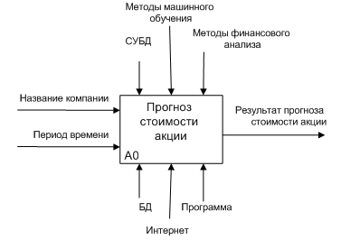
Функциональная схема ИАС (IDEF0)
4

Slide 5
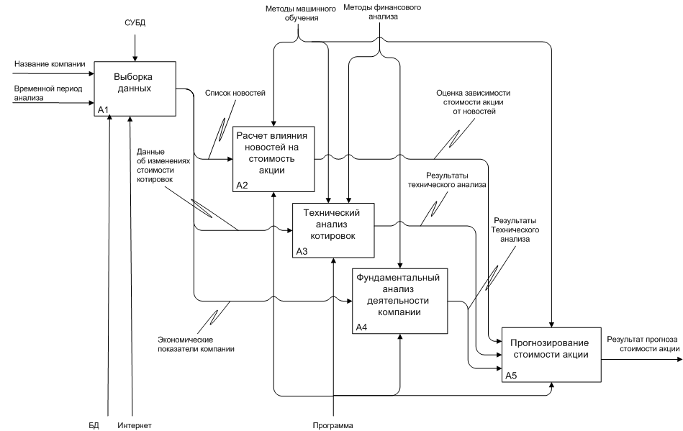
Функциональная схема ИАС (IDEF0)
5

Slide 6
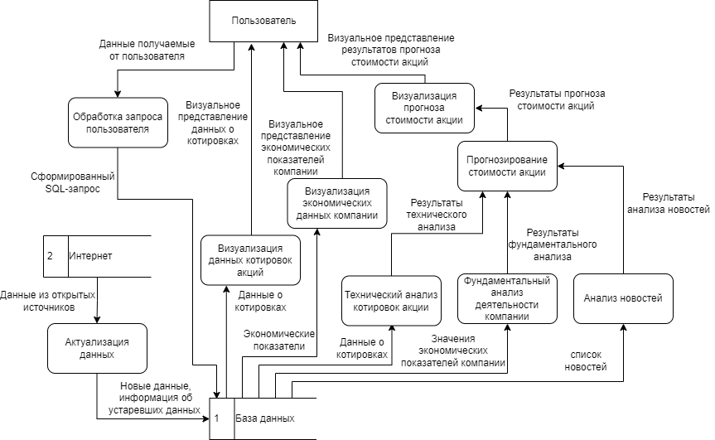
Диаграмма потоков данных (DFD)
6

Slide 7
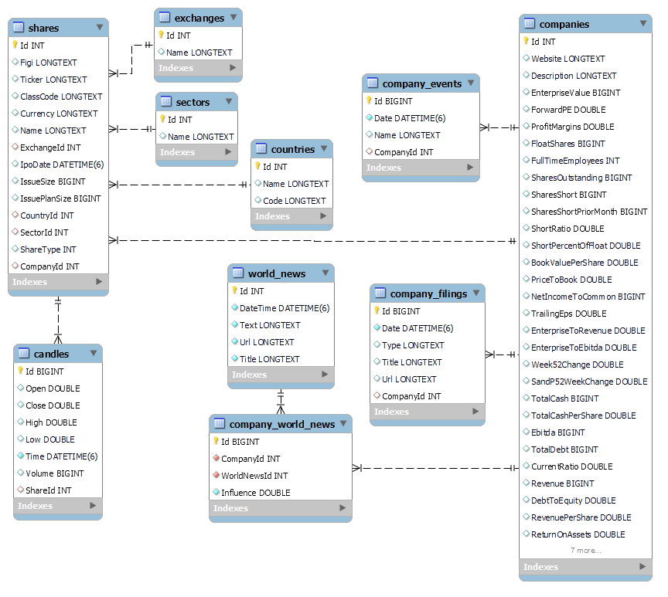
Структура хранилища данных
7

Slide 8
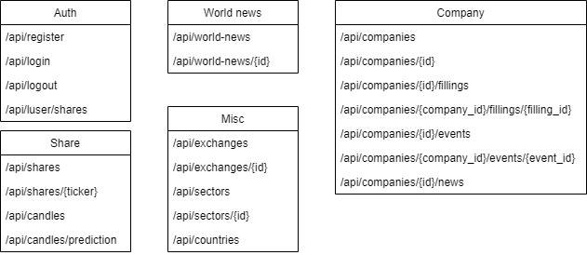
Структура API
8

Slide 9
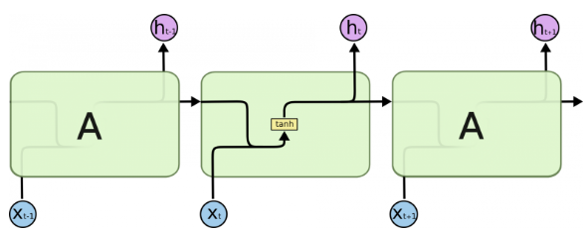
Математическая модель метода
анализа данных
9

Slide 10
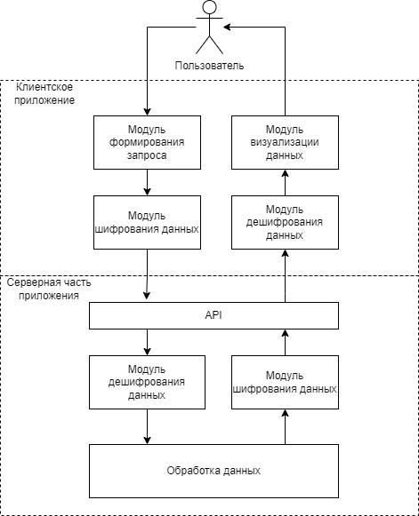
Организация информационной безопасности ИАС
10

Slide 11
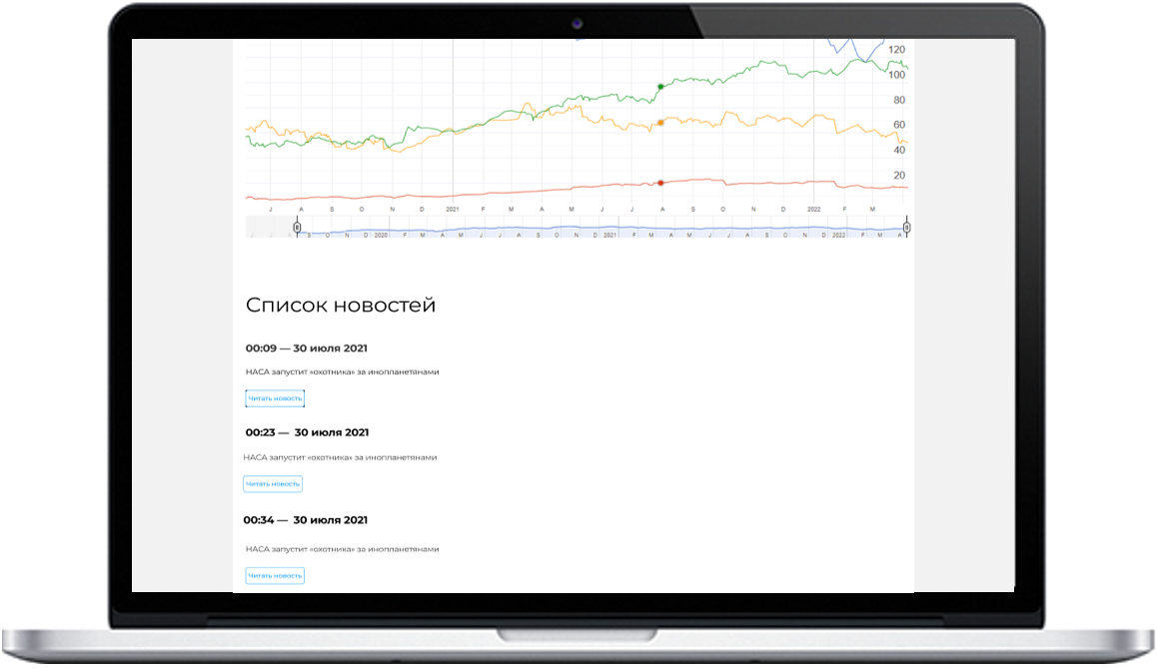
Интерфейс программного продукта
11

Slide 12
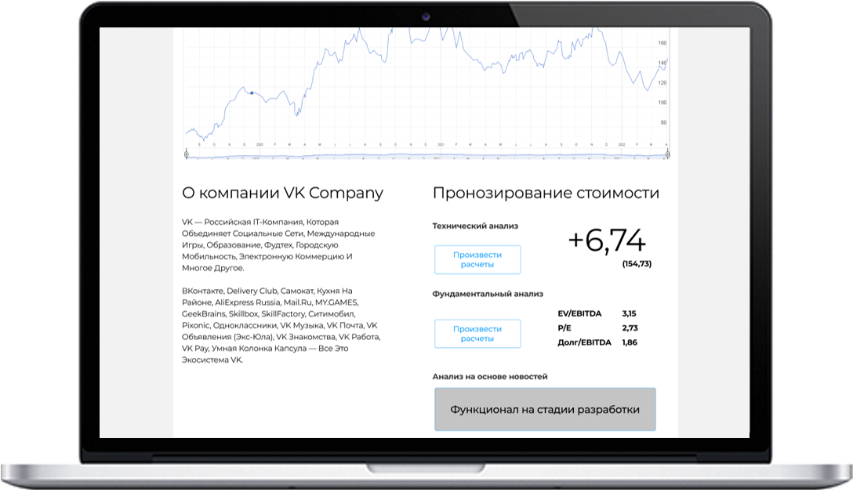
Интерфейс программного продукта
12

Slide 13
заключение
13
Был проведен анализ источников данных, определение необходимых математических методов, наиболее подходящих для решения данной задачи;
Была разработана база данных и произведено её заполнение достаточным объемом информации;
Был разработан программный модуль для актуализации имеющихся данных о котировках акций на фондовых биржах;
Были разработаны аналитические модули, позволяющие прогнозировать изменения на фондовых биржах.

